Slide 1

CANCIONES ETERNAS
1
PAVAROTTI

Slide 2
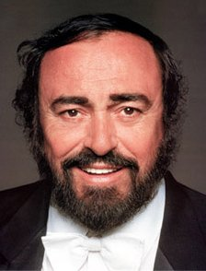
Luciano Pavarotti es uno de los cantantes contemporáneos más famosos, tanto en el mundo de la ópera como en otros múltiples géneros musicales, considerado uno de los mejores de todos los tiempos.
Deléitate con su música.
EN CADA IMAGEN HAY UNA CANCIÓN

Slide 3
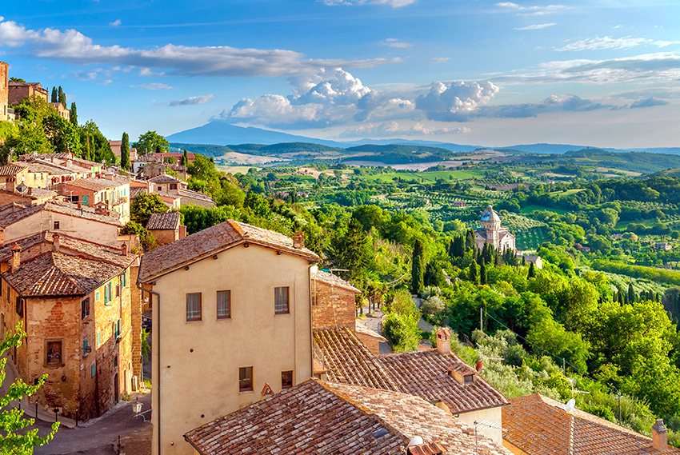
CANCIÓN: Caruso

Slide 4
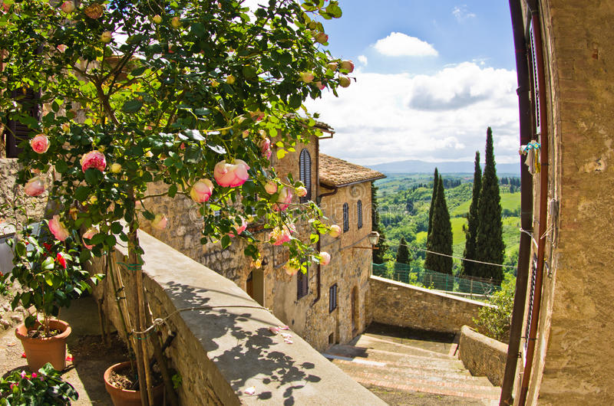
CANCIÓN: O sole mio

Slide 5

CANCIÓN: A cucchella

Slide 6
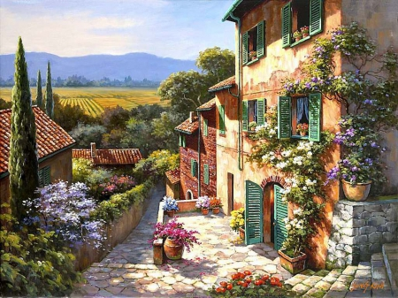
CANCIÓN: Core ingrato

Slide 7

CANCIÓN: Mamma

Slide 8

GRACIAS POR TU VISITA
Y QUE TENGAS UN BUEN DÍA
VICTOR NOVELLÓN

Slide 9







¿Te ha gustado?
Puedes ver más entrando
Aquí
Además puedes recibir powerpoints en tu correo electrónico suscribiéndote aquí:

